Slide 1

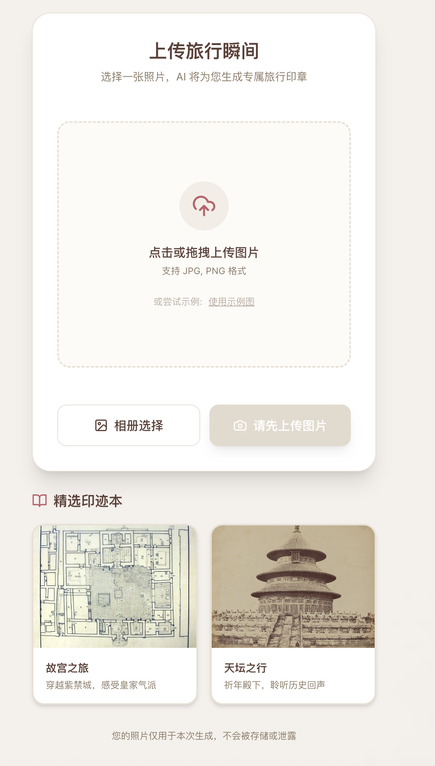
APPENDIX
08
致谢
THANKS FOR LISTENING
最后，就分享到这里。
感谢本次活动的各位主办方，特别感谢
北京 AI 原点社区与HaiSnap 响指平台
为我们提供了快速搭建产品原型的支持。
Memoseal 产品原型
HaiSnap 现场原型
Notes:
建议时长：20 秒，可选
这一页是备选附录，不一定在 4 分钟主讲里使用。它主要回答一个问题：如果用户回到家以后，还想把旅行内容做得更完整怎么办。答案是用 Web 端承接更重度的编辑和排版，让移动端负责轻创作、Web 端负责深编辑，两者一起把旅行记忆沉淀得更完整。

Slide 2
BUSINESS LOOP
05
印迹不是只卖生成次数，而是具备从内容到消费的延展路径
先形成内容，再形成传播，再进入消费与合作，这是它和普通工具型产品最大的区别。
C 端收入方向
内容循环
B 端合作方向
高级模板、字体、导出能力和更完整的手帐创作工具。
生成印迹
景区 / 文旅局发起数字集章活动，把平台变成线上互动载体。
↓
沉淀地图内容
电子印章向贴纸、明信片、徽章、定制橡皮章等实体周边转化。
↓
线下商家发布专属印章样式，用户到店打卡生成并收集。
触发浏览 / 种草
↓
创作者上传印章模板或样式，形成模板交易与激励生态。
进入合作与消费
平台沉淀的真实游客足迹与内容，可反向服务目的地传播。
平台真正积累的不是单纯图片，而是“地点 + 记忆 + 审美表达”的内容资产。
Notes:
建议时长：35 秒
印迹的商业化不应该只停留在按次生成收费。更合理的路径是，先把旅行内容做出来，再把内容带入消费。C 端可以承接高级模板、导出和实体周边，B 端可以承接景区数字集章、商家打卡合作和目的地传播内容供给。它的关键不是‘卖一张图’，而是持续积累地点、记忆和审美表达叠加在一起的内容资产。

Slide 3
WHY NOW / WHY IT WORKS
06
为什么是现在，以及为什么这件事做得出来
需求基础、技术窗口和已有工程验证，在这个时间点叠到了一起。
01
02
03
AI 与后处理能力成熟
场景需求天然连通
工程验证已经完成
风格化生成、去背景、轻量后处理与异步任务链路已经能稳定支撑 MVP 体验。
集章、手帐、旅行分享本来就是天然相连的行为，产品不是在创造需求，而是在重组表达方式。
从 React 前端、FastAPI 后端到首页与地图展示都已有实现基础，进入的是产品验证阶段，而非技术探索阶段。
React 前端已成型
FastAPI 后端可复用
GMI + rembg 已验证
首页 / 地图链路已打通
SQLite 持久化已落地
Notes:
建议时长：30 秒
我们认为现在值得继续做，原因有三个。第一，AI 生成和轻量后处理已经足够成熟。第二，集章、手帐和旅行分享天然连通，场景需求不是硬造出来的。第三，项目已经完成了从 React 前端、FastAPI 后端到首页与地图展示的工程验证，所以进入的是产品验证阶段，而不是单纯的技术实验。

